Slide 1
보통 집합
18010374 김범석

Slide 2
1. 보통집합
2. 보통집합의 연산
3. 보통집합의 특성
목차
READY TO ATCH
RUN FOR THE GOAL

Slide 3







1.보통 집합
$$X=\left\{x | x는 10 이하의 자연수\right\}$$
$$A=\left\{1,2,3,4,5\right\}$$
$$B=\left\{1,5,10,15,20\right\}$$
집합 관계
$$A⊆X$$
$$B⊈X$$
원소(멤버)
$$1∈A$$
$$6∉A$$
3/11

Slide 4

1.보통 집합
집합의 표시 방법
1. 원소나열법
$$A=\left\{1,2,3,4,5\right\}$$
$$B=\left\{1,5,10,15,20\right\}$$
2. 조건제시법
$$X=\left\{x | x는 10 이하의 자연수\right\}$$
* 원소의 개수(cardinality)
$$\left|A\right| or n\left(A\right)$$
4/11

Slide 5
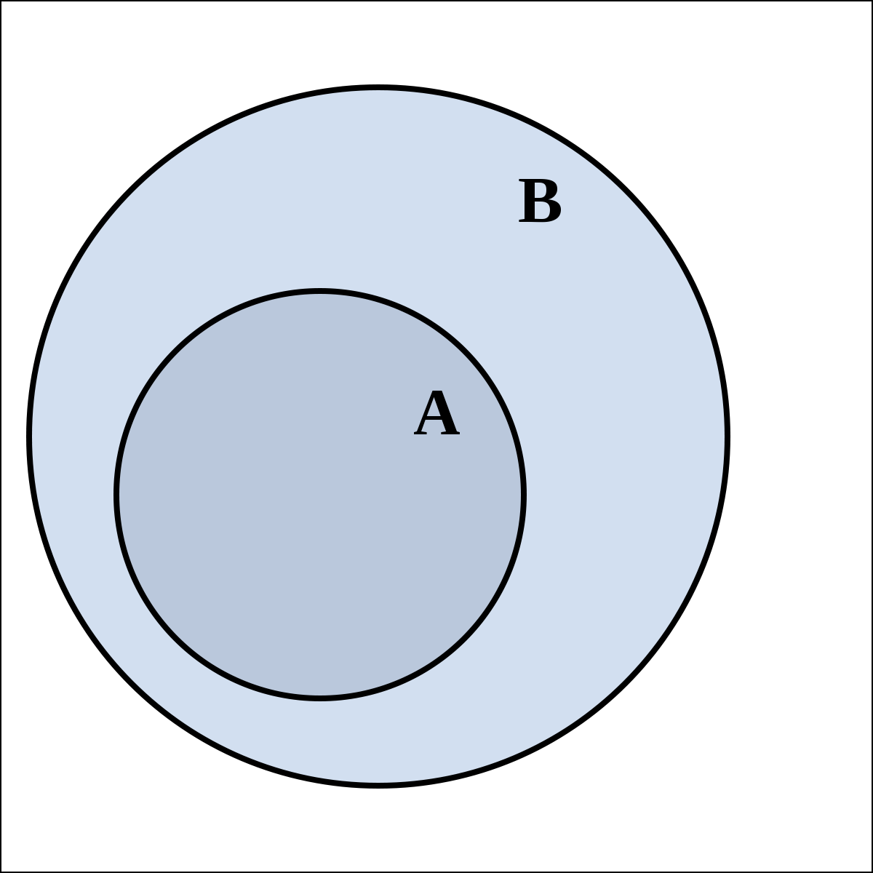
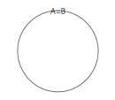
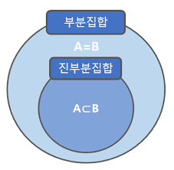





1.보통 집합
집합 사이의 관계
1. 집합의 패밀리(집합족, 색인집합)
$$A=\left\{∅,\left\{1\right\},\left\{2\right\},\left\{1,2\right\}\right\} = \left\{A_{i} | i∈I\right\}$$
---> i : 집합 식별자, I : 식별집합
2. 부분집합 / 진부분집합
$$A⊆B$$
$$if A⊆B and B⊆A, then A=B$$
$$A⊆B, A≠B$$
$$∅ (공집합)$$
5/11

Slide 6

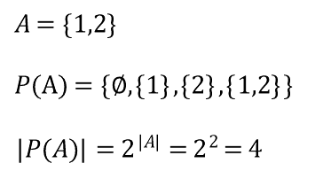
1.보통 집합
소속함수
$$μ_{A}(x)=\left\{\begin{aligned}1 if and only if x∈A \\ 0 if and only if x∉A\end{aligned}\right. ⇔ μ_{A} : X → \left\{0,1\right\}$$
멱집합 - 임의의 집합의 모든 부분집합으로 이루어진 집합
$$A=\left\{1,2\right\}$$
$$P(A)=\left\{∅,\left\{1\right\},\left\{2\right\},\left\{1,2\right\}\right\}$$
$$\left|P(A)\right|=2^{\left|A\right|}=2^{2}=4$$
일 때,
6/11

Slide 7
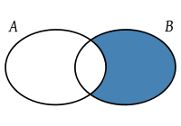
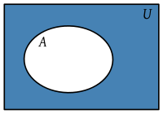



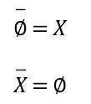
2.보통 집합의 연산
여집합
상대 여집합 (=차집합)
절대 여집합
$$B-A=\left\{x | x∈B, x∉A\right\}$$
$$\overline{A}=X-A$$
성질) 1.
2.
3.
$$\overset{̿}{A}=A$$
$$\overline{∅}=X$$
$$\overline{X}=∅$$
7/11

Slide 8
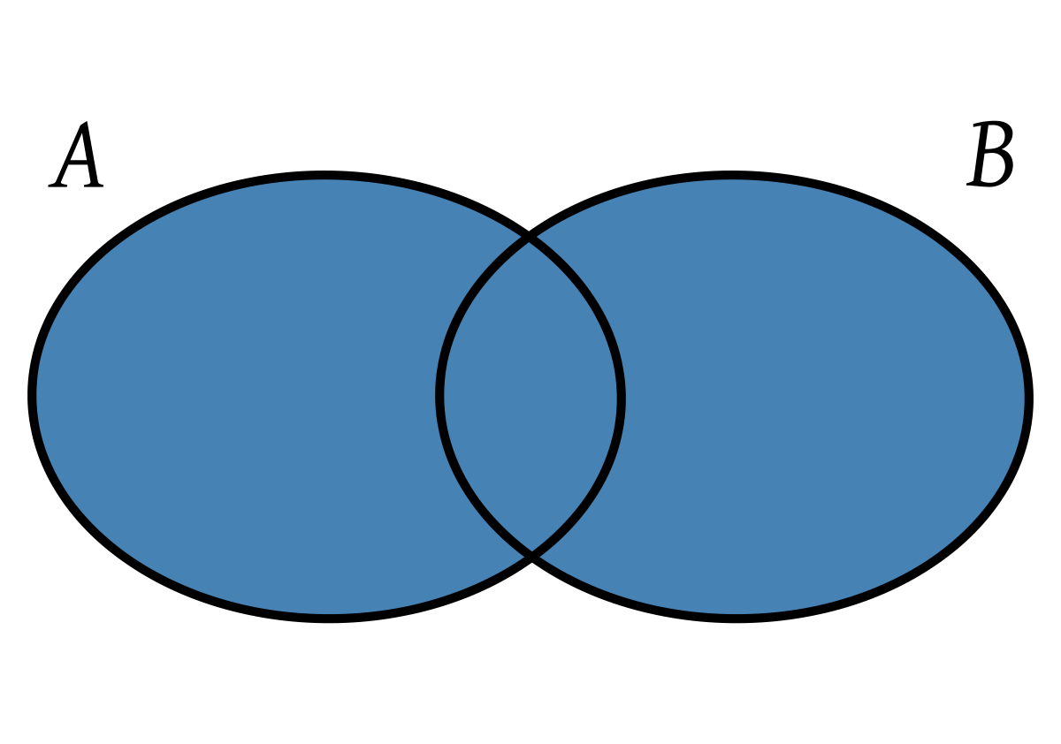
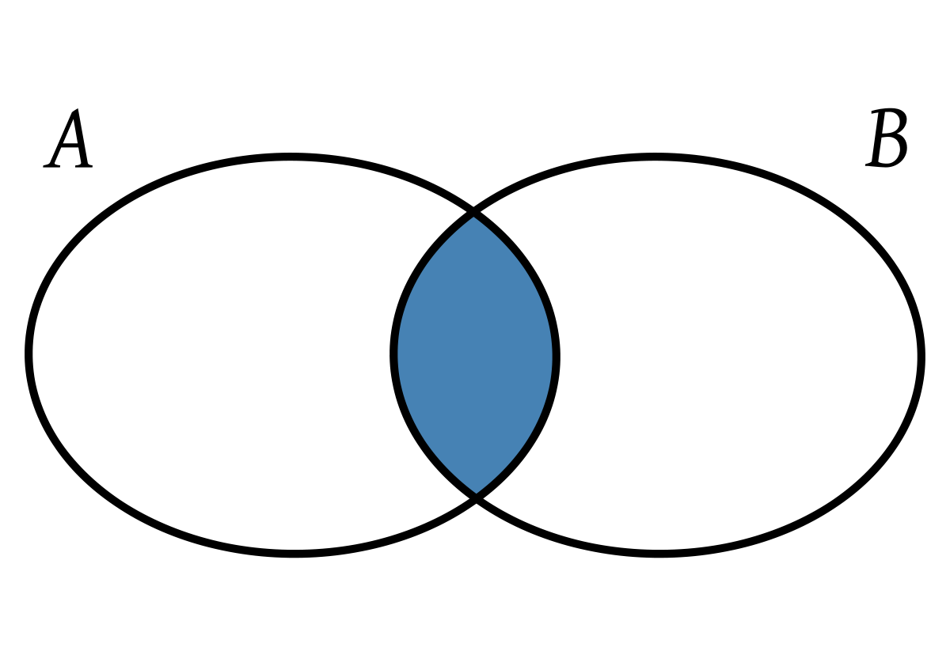

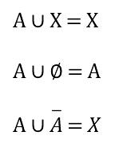

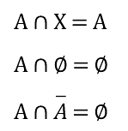

2.보통 집합의 연산
합집합
교집합
$$A∪B=\left\{x | x∈A or x∈B\right\}$$
$$A∩B=\left\{x | x∈A and x∈B\right\}$$
성질)
$$A∪X=X$$
$$A∪∅=A$$
$$A∪\overline{A}=X$$
성질)
$$A∩X=A$$
$$A∩∅=∅$$
$$A∩\overline{A}=∅$$
$$* A∩B=∅ ⇔ A와 B는 서로소$$
8/11

Slide 9
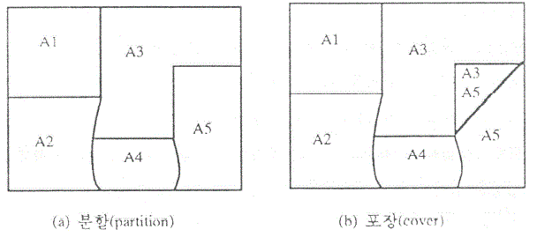

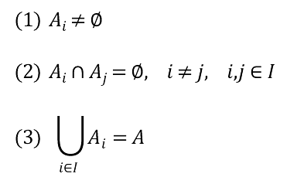
2.보통 집합의 연산
집합의 분할
$$π(A)=\left\{A_{i} | i∈I, A_{i}⊆A\right\}$$
<분할의 조건>
$$\left(1\right){ A}_{i}≠∅$$
$${\left(2\right) A}_{i}∩A_{j}=∅, i≠j, i,j∈I$$
$$\left(3\right) \bigcup_{i∈I}{A_{i}}=A$$
9/11

Slide 10




3.보통 집합의 특성
일반적인 특성
교환법칙
분배법칙
$$A∪B=B∪A$$
$$A∩B=B∩A$$
$$A∩(B∪C)=(A∩B)∪(A∩C)$$
$$A∪(B∩C)=(A∪B)∩(A∪C)$$
결합법칙
드모르강 법칙
$$A∪B∪C=(A∪B)∪C=A∪(B∪C)$$
$$A∩B∩C=(A∩B)∩C=A∩(B∩C)$$
$$\overline{A∩B}=\overline{A}∪\overline{B}$$
$$\overline{A∪B}=\overline{A}∩\overline{B}$$
10/11

Slide 11
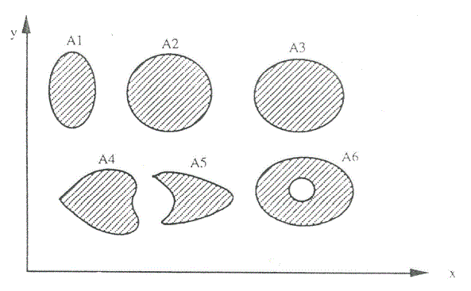
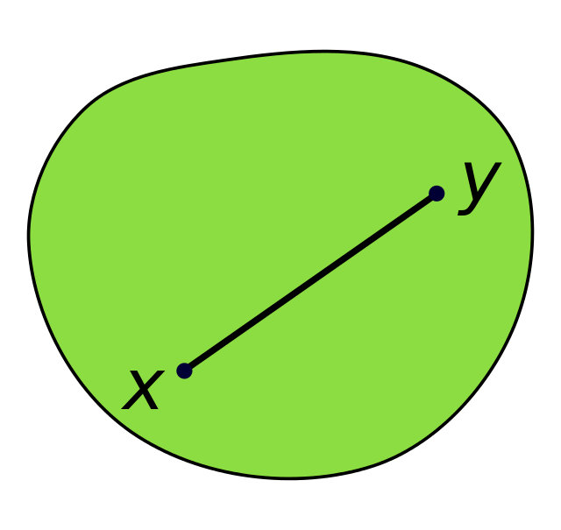



3.보통 집합의 특성
볼록집합
1.
$$x=(x_{i} | i∈N_{n}) ,$$
$$y=(y_{i} | i∈N_{n})$$
2.
$$t=(λx_{i}+(1-λ)y_{i} | i∈N_{n}) , 0≤λ≤1$$
볼록집합 : A1, A2, A3
볼록이 아닌 집합 : A4, A5, A6
11/11

